Slide 1
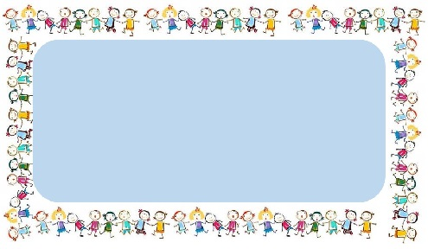
Право ребёнка на игру.
Как его реализовать?

Slide 2
Игра - ведущий вид деятельности в дошкольном возрасте, она оказывает значительное влияние на развитие ребенка. Игровая деятельность - естественная потребность ребенка, в основе которой лежит интуитивное подражание взрослым. Игра необходима для подготовки подрастающего поколения к труду, она может стать одним из активных методов обучения и воспитания.

Slide 3
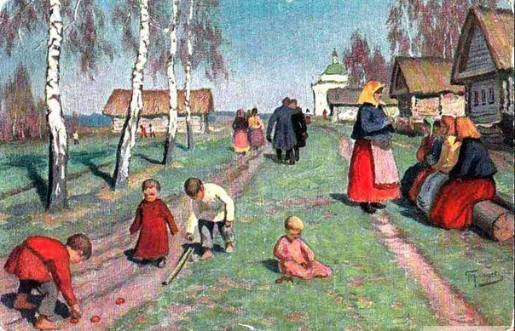

Slide 4
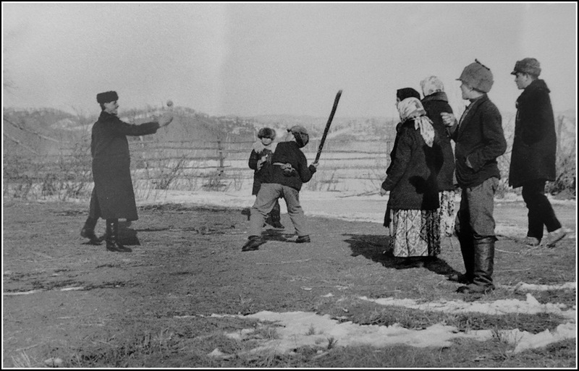
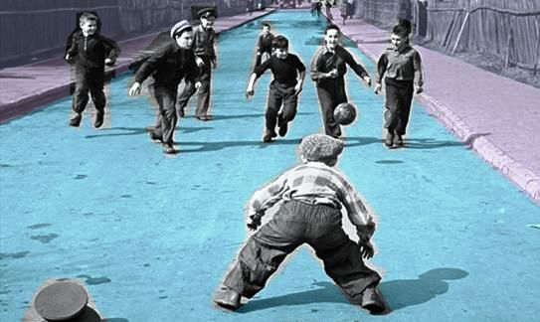
Игры в которые
играли
наши бабушки и дедушки

Slide 5
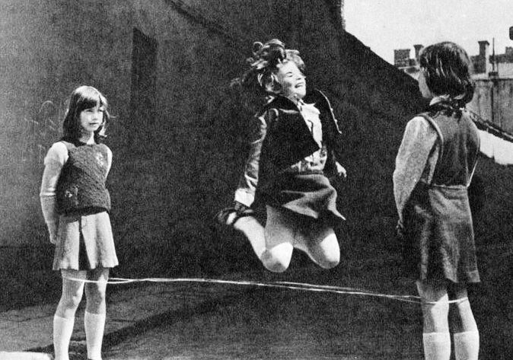
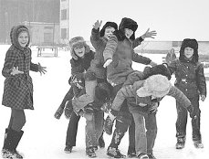
Игры в которые
играли
наши мамы и
папы

Slide 6
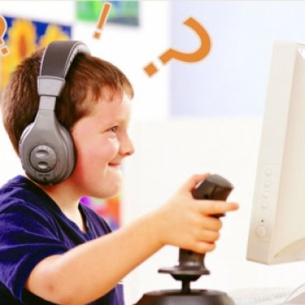
Игры наших детей

Slide 7
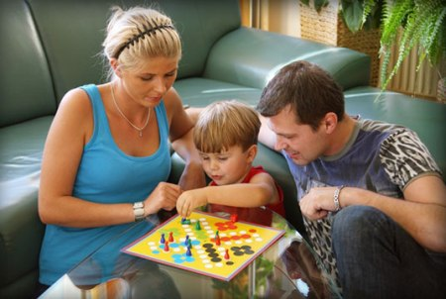
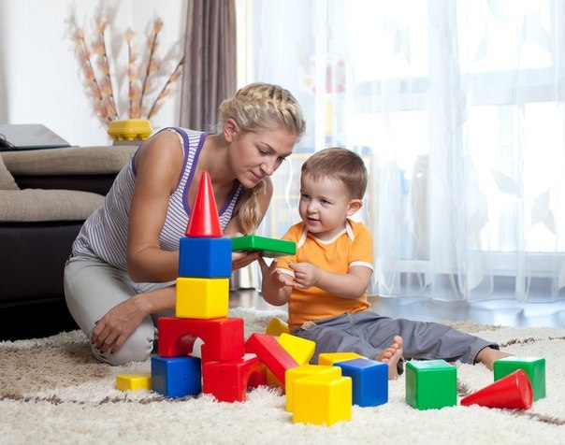

Slide 8
Ребенок имеет право на игры, отдых и
досуг. (ст. 31 Конвенции ООН о правах ребенка).
Игра – самоценная деятельность, дающую
дошкольнику свободу выбора, возможность
реализовать себя, достичь состояния
эмоционального комфорта, причастности к
детскому обществу, получить опыт
взаимодействия ( Концепция дошкольного
воспитания)

Slide 9
Причины нарушений:
непонимание взрослыми важности игры,
отсутствие безопасного пространства для игры,
неадекватная политика чиновников,
отсутствие соответствующей предметной среды, поддерживающей игру;
давление образовательных задач и приоритет обучающий действий;
полное отсутствие игры в школе;
жестокое программирование свободного времени детей;
технологизация и коммерциализация детской игры

Slide 10
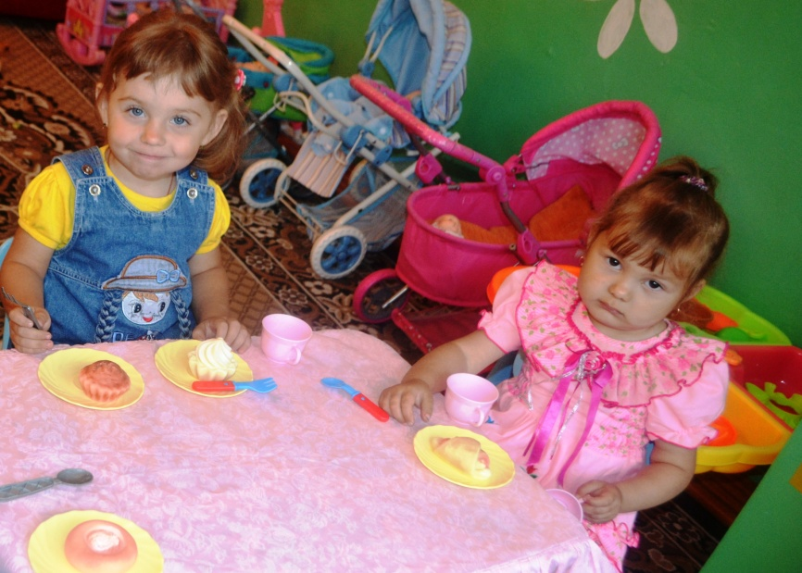
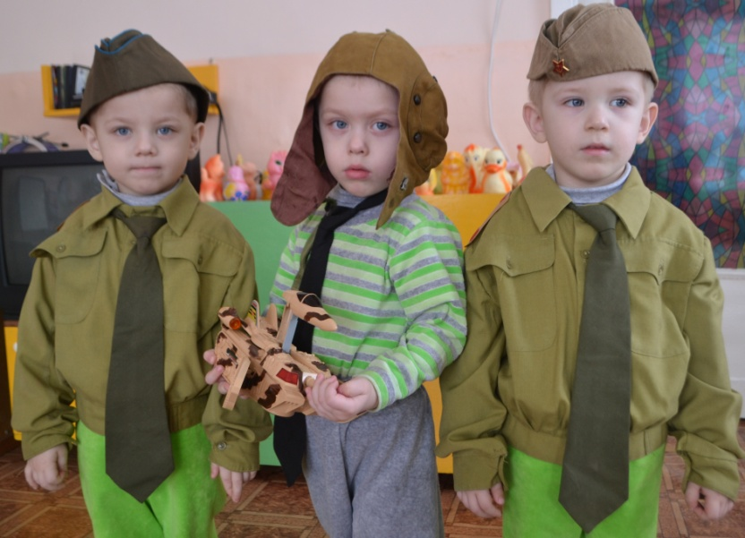
Ролевая игра имеет определенное значение для развития воображения. Влияние игры на развитие личности ребенка заключается в том, что через нее он знакомится с поведением и взаимоотношениями взрослых людей, которые становятся образцом для его собственного поведения.

Slide 11
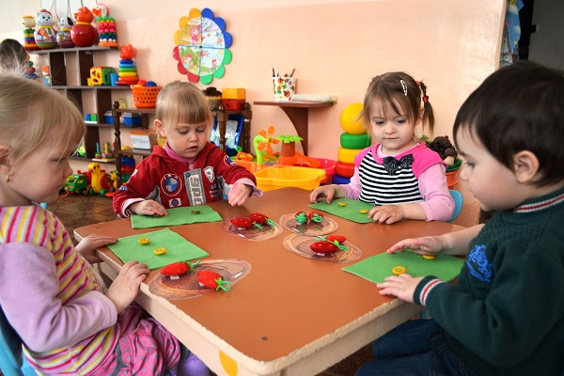
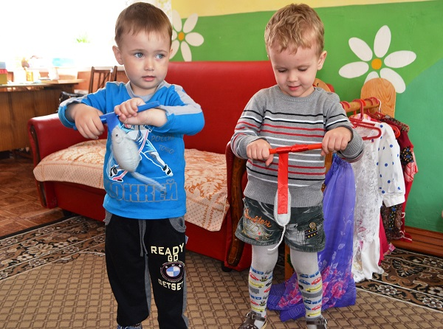
Дидактические игры Развивающие (дидактические) игры помогают детям с помощью взрослого или самостоятельно развивать свои интеллектуальные и творческие способности , а также уже имеющиеся коммуникативные навыки.

Slide 12
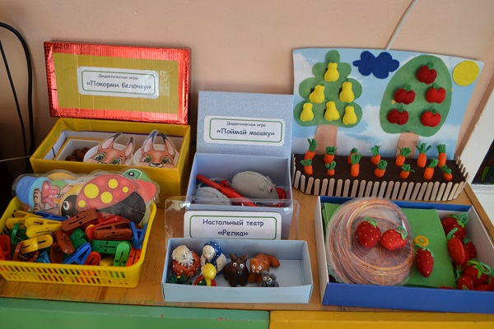
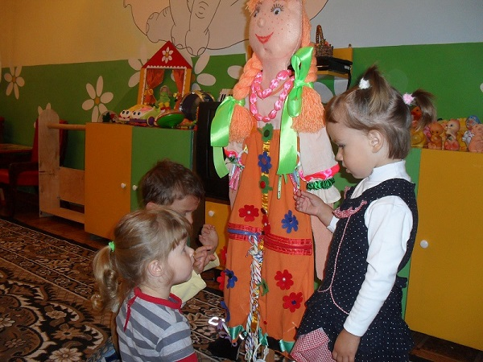
.

Slide 13
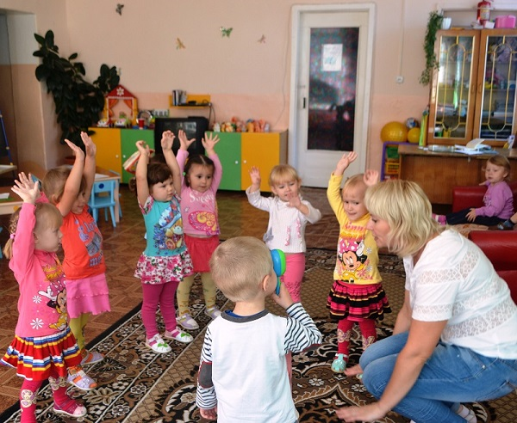
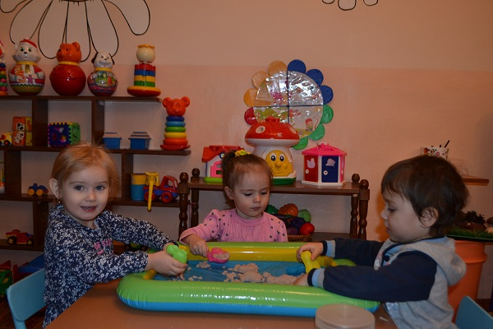

Slide 14
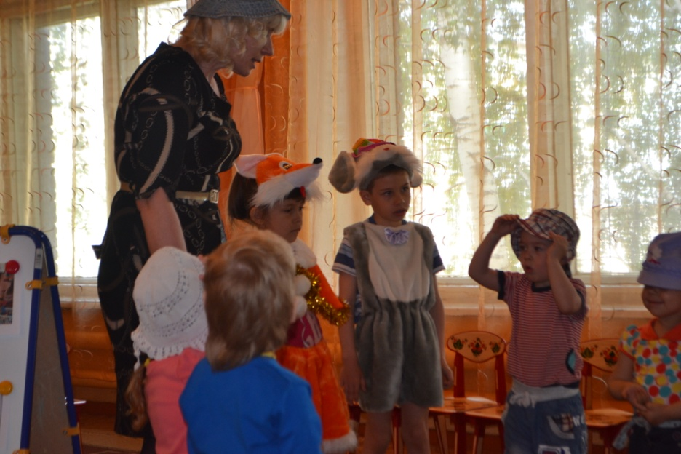
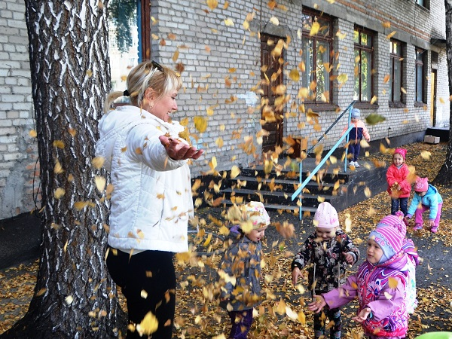

Slide 15
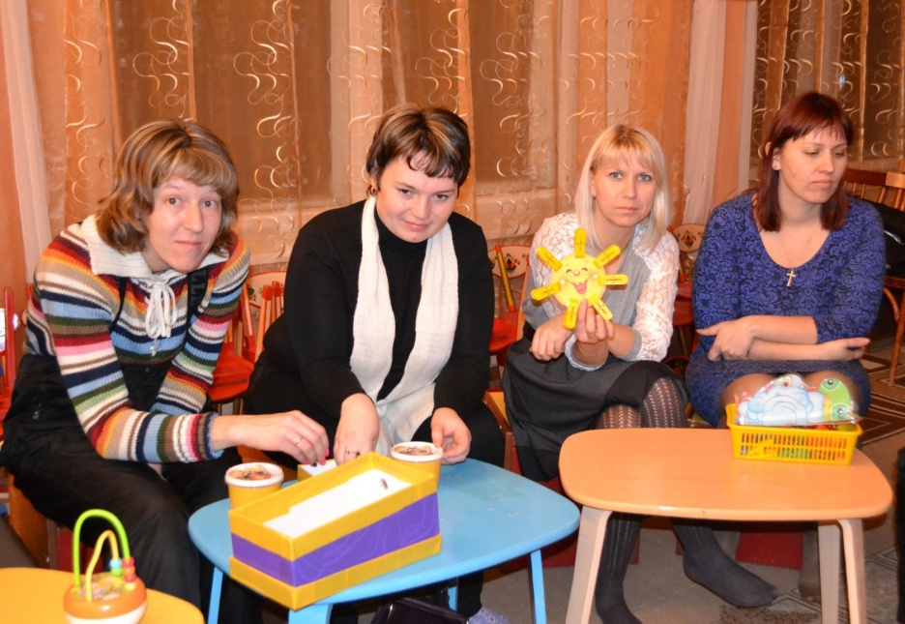
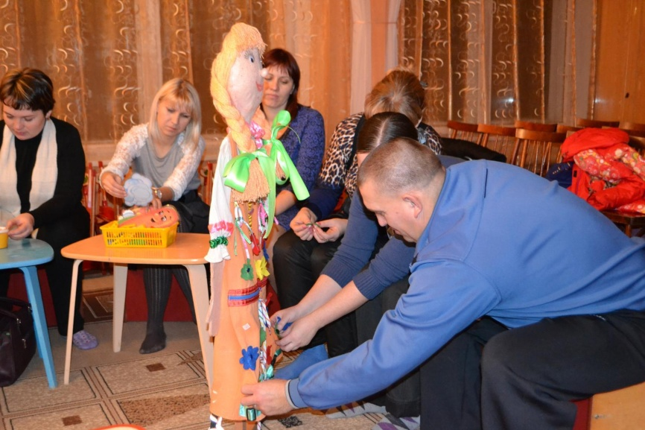

Slide 16
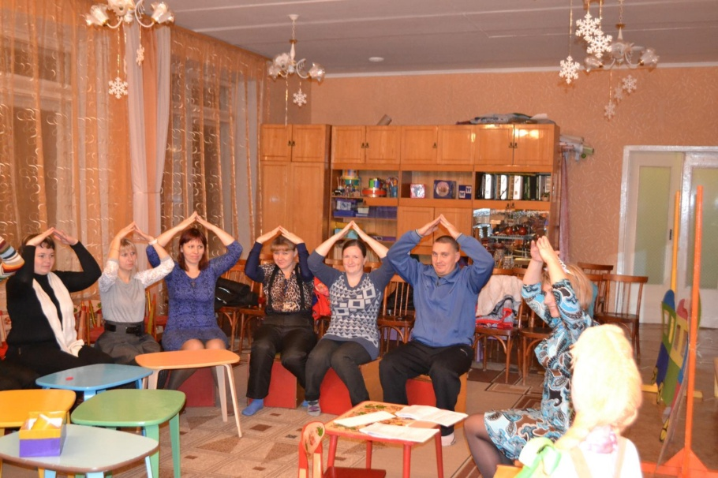
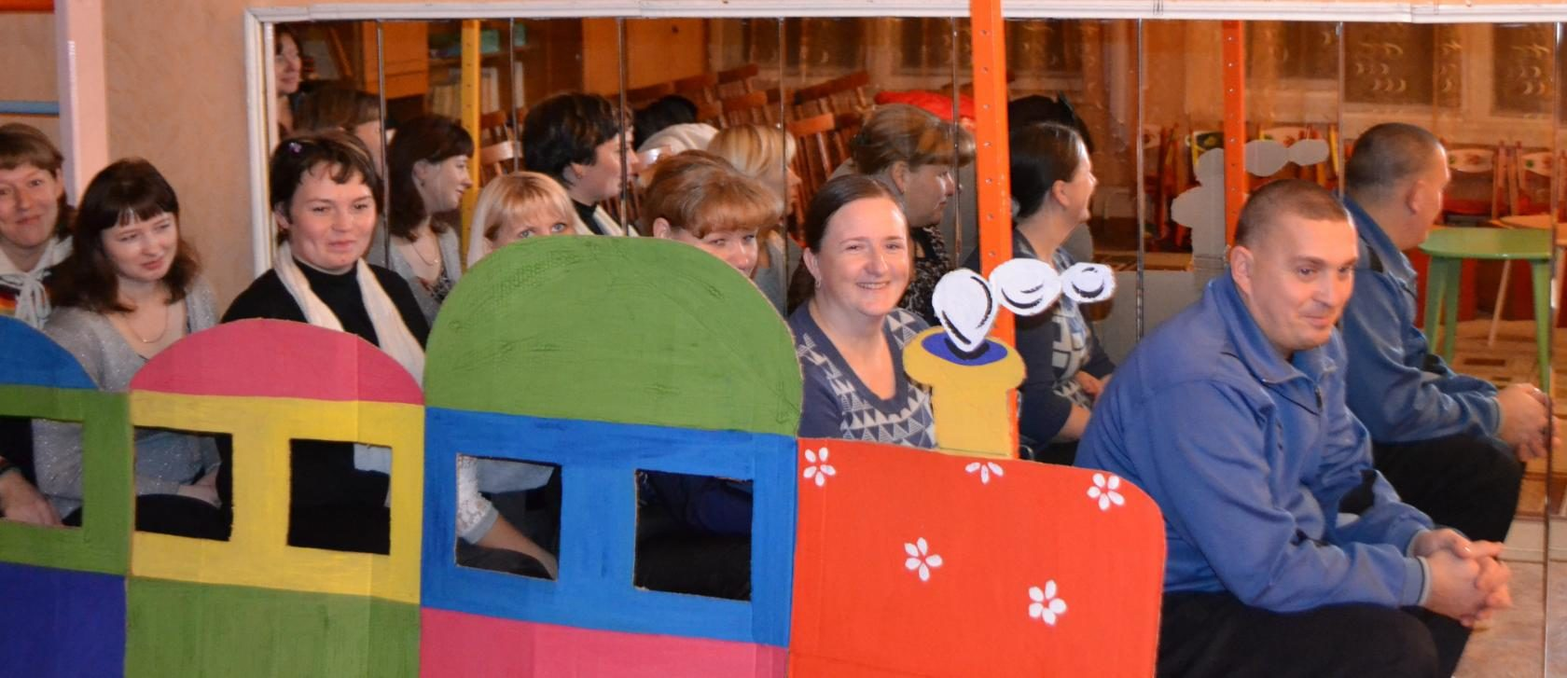

Slide 17
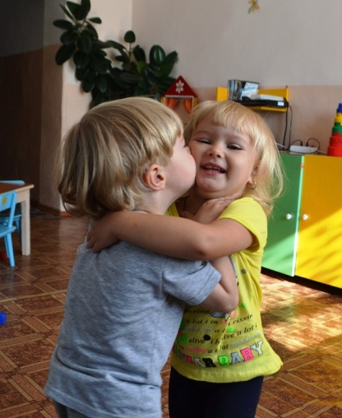
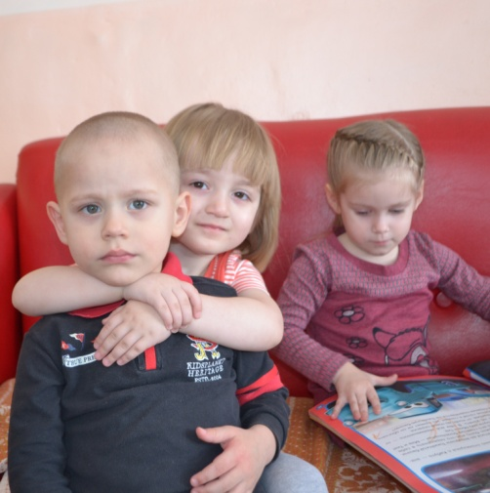
Игра развивает и радует ребёнка, делает его счастливым. В игре ребёнок совершает первые открытия, переживает минуты вдохновения.

